Slide 1

VICERRECTORADO DE INVESTIGACIÓN INNOVACIÓN Y TRANSFERENCIA DE TECNOLOGÍA
MAESTRIA EN ENTRENAMIENTO DEPORTIVO
TESIS PREVIO A LA OBTENCIÓN DEL TÍTULO DE MAGISTER
TEMA: LA PLIOMETRÍA EN EL MEJORAMIENTO DE LA FUERZA EXPLOSIVA DE LOS COMBATIENTES QUE SE EMPLEAN EN OPERACIONES MILITARES EN SELVA.
AUTOR: TNTE. RON DIAZ MARIO BERNABE
SANGOLQUI
2020

Slide 2
AGENDA
1
GENERALIDADES
2
MARCO TEÓRICO
3
Desarrollo METODOLógico de la investigación
4
PROPUESTA del método de entrenamiento
5
APLICACIÓN DEL MÉTODO DE ENTRENAMIENTO
6
CONCLUSIONES Y RECOMENDACIONES

Slide 3
          1._ Generalidades

Slide 4
La Provincia amazónica de Sucumbíos que comparte frontera con Colombia y Perú, ha cobrado gran importancia debido a la explotación petrolera que ha propiciado una migración e intercambio económico sustancial entre Colombia y Ecuador.
La posición geográfica, clima y desarrollo de la provincia se ha constituÍdo como territorio predilecto para Grupos Ilegales Armados (GIA).
Las Fuerzas militares ecuatorianas se encuentran desplegadas a lo largo de la línea de frontera para controlar la presencia de estos grupos e imperdir el cometimiento de actividades ilícitas, mediante la ejecución de operaciones militares en selva.
La operaciones militares en selva demandan de una adecuada condición física para lograr eficacia y eficiencia.

Slide 5
Planteamiento del problema
PROBLEMA | SOLUCIÓN PROPUESTA
La operaciones militares en selva requieren de un sistema de entrenamiento especial, para que el rendimiento de los combatientes sea adecuado y cumplan la misión con eficiencia y eficacia, a pesar de las condiciones adversas del combate en selva y de la gran capacidad del enemigo constituído por grupos armados ilegales entrenados para este tipo de combate. El entrenamiento físico del personal militar resulta insuficiente y empírico para aplicarlo en las operaciones de combate en selva. | Planificación y ejecución de un sistema de entrenamiento, basado en la pliometría, que solvente todas las necesidades relacionadas al fortalecimiento de las capacidades físicas, principalmente fuerza explosiva, y garantice la eficiencia y eficacia en el desempeño de los combatientes en las operaciones militares en selva
 | .

Slide 6
OBJETIVO GENERAL:
Diseñar un método de entrenamiento basado en pliometría para mejorar la fuerza explosiva muscular de los combatientes que se emplean en operaciones militares en selva, que garantice la eficiencia y eficacia en su ejecución.

Slide 7
Realizar una investigación documental del marco teórico y del estado del arte.
Evaluar la fuerza explosiva del personal militar que ejecuta operaciones militares en selva.
Desarrollar y ejecutar un plan de investigación de campo y los instrumentos de investigación relacionados, para establecer la línea de base del sistema de entrenamiento del personal militar que ejecuta operaciones militares en selva.
Realizar el análisis de la información y la síntesis integrativa.
Establecer las técnicas apropiadas que serán usadas en el sistema de entrenamiento.
Diseñar un plan de entrenamiento físico basado en pliometría para desarrollar la fuerza explosiva en el personal militar que realiza operaciones militares en selva.
Evaluar el diseño del Plan de entrenamiento.
OBJETIVOS ESPECÍFICOS

Slide 8
justificación
Las unidades militares desplegadas en la línea de frontera ejecutan operaciones y varias actividades en ambiente selvático.
Gran parte de su recurso humano empleado carece de una adecuada capacidad física para realizar para estas operaciones.
La condición actual no garantiza la eficiencia y eficacia de su empleo y la consecución de objetivos institucionales.
Es importante realizar un diseño técnico del sistema de entrenamiento empleando la pliometría.

Slide 9
          2._ MARCO TEÓRICO

Slide 10
MARCO TEÓRICO
Fisiología del ejercicio
Sistema Anaeróbico Aláctico o sistema del fosfágeno
Teoría bioenergética del rendimiento deportivo
Sistemas energéticos en el ejercicio
Teoría de la contracción muscular
Teoría del entrenamiento
Teoría de la ventilación
Principio de correspondencia dinámica
Teoría del sistema cardiovascular y del entrenamiento deportivo

Slide 11
Teoría bioenergética del rendimiento deportivo.- cantidad de energía requerida para la ejecución de una prueba deportiva y el tipo de transformación que ocurre en función de la duración, intensidad y forma del ejercicio
Especificidades bioenergéticas de las disciplinas deportivas.- Determina la carga bioenergética requerida en cada disciplina deportiva, mediante estudios estadísticos de rendimiento deportivo y permite tener una referencia para la planificación del entrenamiento deportivo.
Fisiología del ejercicio.- estudia el funcionamiento de los sistemas y aparatos del cuerpo humano durante la realización de actividad física, éste estudio permite realizar adaptaciones fisiológicas por medio del ejercicio físico, que es una actividad física planificada, repetida y estructurada para conseguir la mejora de la condición física para la salud o para el rendimiento deportivo.
Teoría de la contracción muscular.- Cuando se estimula el músculo esquelético, éste tiende a acortarse alrededor de un eje longitudinal y a desarrollar una fuerza: la contracción muscular, cuyos mecanismos se describen en esta teoría
Marco teórico

Slide 12
Teoría del entrenamiento.-
"La preparación de un animal, de una persona o de un equipo a cualquier rendimiento mediante ejercicios apropiados" (Petit Robert, 1993).
Principio de correspondencia dinámica.-
En el deporte todo movimiento es específico y tiene un objetivo.
La fuerza empleada en cada movimiento es también específica y tiene su propósito, no es correcto hablar de fuerza en general, sino en el contexto de la ejecución de una tarea relevante.
Teoría del sistema cardiovascular y del entrenamiento deportivo.-
Se fundamenta en que la actividad celular se visualiza por el consumo de oxígeno (V˙O2) y por la eliminación del dióxido de carbono (V˙CO2). El oxígeno (O2) y el dióxido de carbono (CO2) se extraen y expulsan, en el medio intersticial que separa las células.
Teoría de la ventilación.-
Utiliza la palabra respiración como sinónimo de ventilación pulmonar, que desempeña un papel importante en el mantenimiento de la homeostasis durante el ejercicio con el mantenimiento de la presión parcial de oxígeno y de dióxido de carbono.

Slide 13
Sistemas energéticos en el ejercicio
La célula muscular dispone de tres mecanismos para resintetizar el ATP, mediante procesos exergónicos que liberan energía a partir del Adenosin difosfato y son los siguientes:
Sistema anaeróbico Aláctico
Sistema que proporciona energía necesaria para la contracción muscular al inicio de un ejercicio y durante un ejercicio de muy alta intensidad y corta duración
Sistema anaeróbico aláctico o sistema de los fosfágeno.
Sistema anaeróbico láctico.
Sistema oxidativo o aeróbico.

Slide 14
PLIOMETRÍA
Rodolfo Margaria en la década de los 60, habló de la relevancia del ciclo estiramiento-acortamiento y demostró que una contracción concéntrica precedida de una excéntrica podía generar mayores niveles de fuerza que una contracción concéntrica aislada
Los trabajos del profesor Margaria fueron utilizados por la N.A.S.A. para desarrollar la manera más eficaz de caminar en la luna.
Reflejo
miotático
Es una contracción muscular generada por un estímulo de estiramiento del músculo.
Es monosináptico ya que solo involucra a una neurona. La información del estiramiento de las fibras musculares proviene del uso muscular que es un mecanorreceptor que informa sobre la longitud muscular. La información va hasta la médula, se integra y vuelve como respuesta motora. Este reflejo se observa en los movimientos rápidos.
Fuerza
explosiva
(Potencia) es la capacidad que posee un individuo para moverse o mover algún objeto que presente resistencia en el menor tiempo posible.
Este tipo de fuerza determina el rendimiento en casi todos los deportes en los que se requiere saltar, lanzar, esprintar, golpear.

Slide 15
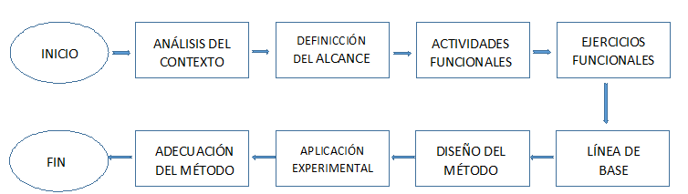
          3._ Desarrollo METODOLógico de la investigación

Slide 16
TIPO DE INVESTIGACIÓN
Una vez determinado el entorno de la investigación se procede a determinar las actividades funcionales que ejecuta un combatiente durante una operación militar en selva se compara con cierto tipo de ejercicios pliométricos con condiciones y características similares que con su reproducción y previo a un período de adaptación alcance la efectividad y eficacia deseada al realizar estas actividades.
  Descriptiva experimental
Mediante la aplicación de varios test, determinar una línea base promedio, para realizar la planificación del entrenamiento, aplicar, evaluar y corregir el método.

Slide 17
Descripción general del contexto y definición del alcance del problema
  Las operaciones militares en selva se realizan en ambientes y condiciones adversas, clima y terreno.
  La naturaleza de las operaciones, lo conflictivo del sector y sus antecedentes históricos complican los procedimientos que se realizan durante su ejecución, por lo que deben ser controlados y precisos, situación que sumada al peso del equipo individual en dotación, armamento y equipo especial demandan del combatiente fortaleza física y mental para solventar cualquier inconveniente.
  Se determinará situaciones, procedimientos y condiciones que puedan presentarse durante la ejecución de cualquier tipo de operación militar en selva, se las compara y determina similitudes con ejercicios funcionales pliométricos para determinar una planificación que se aplicará con el objetivo de incrementar la fuerza explosiva del combatiente, para que de esta manera su desempeño en operaciones sea eficaz, eficiente y efectivo.

Slide 18
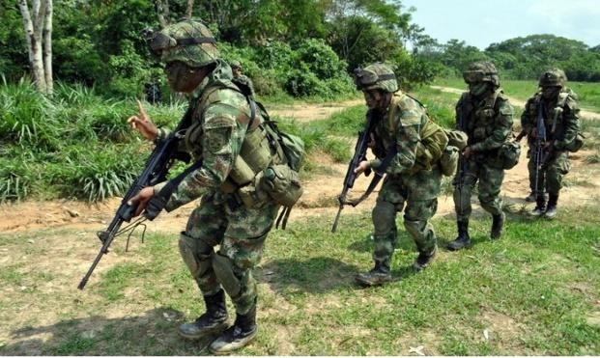
IDENTIFICACIÓN DE ACTIVIDADES FUNCIONALES
  Reconocer condición, complejidad y características de la operación militar para determinar procedimientos.
  Trasladarse y trasladar equipo y heridos
  Evadir obstáculos
  Participa en combates de encuentro

Slide 19
Ejercicios funcionales apropiados para las operaciones militares en selva
Sentadilla con salto
Ejecución de un salto vertical después de realizar un descenso excéntrico controlado.
Flexión y extensión de codo
Apoyar las manos y pies sobre una superficie o en el suelo, los pies deben estar juntos y mantener el torso en una postura recta y alineada con las piernas en forma de plancha para finalmente, utilizando la fuerza de los brazos empuja el torso para separarse de la superficie
Burpee (Empuje en cuclillas que empieza y termina de pie)
Parte desde una posición inicial de pie, se inclina y coloca en cuclillas, coloca las manos sobre el suelo manteniendo la cabeza y posición erguida, desplaza las piernas hacia atrás, realiza una flexión de codo y finalmente retorna la posición inicial.
Arrastre o empuje de trineo
El ejercicio consiste en ubicarse detrás del trineo lastrado y con una postura adecuada del cuerpo empujarlo en una determinada dirección por una determinada distancia utilizando la fuerza de todo su cuerpo

Slide 20
Trepar o escalar
El ejercicio consiste en ejercer tracción para ascender usando sólo los brazos o con brazos y piernas, con el cuerpo en suspensión o apoyado en las manos.
Natación utilitaria
Es una actividad que se realiza para aumentar la condición física general, ejercitar la fuerza, la flexibilidad, la resistencia muscular o ayudar en la rehabilitación física. Es una de las actividades físicas que mueve los principales grupos musculares en todo el cuerpo
Lanzamientos
Es la fuerza que se aplica con la finalidad de impulsar un objeto para moverlo de un sitio a otro.
Las rutinas de entrenamiento pliométrico están compuestas por ejercicios funcionales similares a las actividades que se presentan durante una operación militar en selva y buscan incrementar la potencia del combatiente al ejecutar estas actividades, en base a la planificación planteada materializada en un macrociclo de 10 semanas, utilizaremos como instrumento de transformación para sintetizar la fuerza y potencia acumulada a la pliometría, previo a un periodo de acumulación y adaptación anatómica y un periodo de hipertrofia.

Slide 21
Con base en los test realizados a un grupo muestral, se establece la línea de base, tomando en cuenta una muestra de 16 combatientes pertenecientes al Grupo de Fuerzas Especiales Nro. 53.
Línea de base experimental
Test de aplicación
Test para determinar el RM
Test de salto horizontal
Test de salto con contramovimiento
Test de lanzamiento de granada
Test de carrera de 30 m.

Slide 22
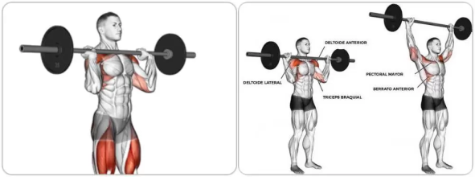
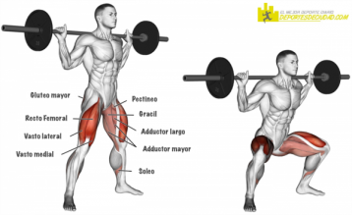
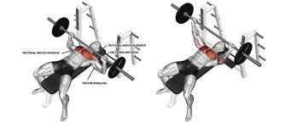
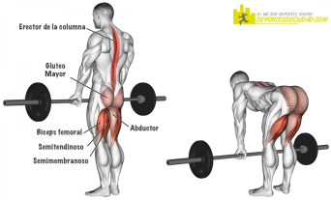
Test para determinar la repetición máxima
Se aplica un test para determinar el RM, que consiste en realizar una repetición de determinado ejercicio de musculación con la mayor cantidad de peso, el test se aplicó a 4 ejercicios básicos, murtiarticulares y en los cuales trabajan la mayoría de grupos musculares.
Ord | Ejercicio | Descripción gráfica
1 | Press militar
2 | Sentadilla
3 | Press de banca
4 | Peso muerto

Slide 23
Resultados de la aplicación del test

Slide 24
Grupos etarios del personal apto para las operaciones de combate

Slide 25
Análisis de resultados

Slide 26
          4._ PROPUESTA del método de entrenamiento

Slide 27
Planificación del entrenamiento
En la planificación del entrenamiento se considera las condiciones de la carrera militar, como el régimen, procesos, procedimientos, actividades, condición del talento humano e infraestructura.
El entrenamiento se organiza en tres períodos, en los dos primeros se busca adaptar y activar anatómicamente al combatiente mediante ejercicios de musculación para preparar músculos, articulaciones y tendones para soportar el entrenamiento subsiguiente.
En el segundo periodo se busca la hipertrofia y potenciar tanto fuerza máxima como fuerza explosiva.
En el tercer periodo se utiliza la pliometría como instrumento de transformación y síntesis de la potencia adquirida durante los anteriores periodos.
En general es un macrociclo compuesto por 10 semanas de entrenamiento y por tres periodos o mesociclos de entrenamiento.
El primer mesociclo o periodo de activación y adaptación anatómica de una duración de dos semanas o microciclos.
Un periodo de hipertrofia de cuatro semanas o microciclos de duración.
Finalmente un periodo de transformación de cuatro semanas o microciclos de duración.

Slide 28
MESOCICLO 1.- ADAPTACIÓN ANATÓMICA, DURACIÓN DOS SEMANAS

Slide 29
MESOCICLO 2.- HIPERTROFIA, DURACIÓN CUATRO SEMANAS

Slide 31
MESOCICLO 3.- TRANSFORMACIÓN, DURACIÓN CUATRO SEMANAS

Slide 33
          5._ APLICACIÓN DEL MÉTODO DE ENTRENAMIENTO

Slide 34
Análisis de los Resultados de Aplicación del Método de Entrenamiento
Una vez realizado el entrenamiento con el personal que inicialmente fue evaluado y con el objeto de realizar un control final de la ejecución del mismo, se procede a la aplicación del test sobre las cuatro pruebas iniciales, bajo las mismas condiciones.

Slide 35
Análisis comparativo de resultados inicial y final

Slide 36
          5._ CONCLUSIONES Y RECOMENDACIONES

Slide 37
Conclusiones
El combate en la selva impone al combatiente condiciones especiales de entrenamiento físico, que son fundamentales para conservar su vida y cumplir la misión táctica encargada al equipo de combate al que pertenece.
El método pliométrico trabaja en el sistema locomotor humano con el enfoque de «función de muelle del músculo », es un método eficaz que favorece el incremento de la fuerza máxima y de la fuerza explosiva, además de la fuerza inicial, mejora también la capacidad reactiva del sistema neuromuscular.
La definición de la actividad funcional de las operaciones de combate en selva es el origen del método propuesto para aplicar la pliometría en el desarrollo muscular, necesario para el cumplimiento eficaz de ese tipo de operaciones.

Slide 38
Conclusiones
En la planificación de las actividades de entrenamiento, es importante de considerar los medios disponibles para la aplicación masiva del método.
Con el método diseñado se puede establecer que existe mayor desarrollo del tren inferior, pero que en general se ha conseguido una mejora significativa en el rendimiento de fuerza explosiva en los combatientes, tomando en cuenta que el tren inferior es el que más trabaja en cuanto a la movilidad en las operaciones en selva, sin descartar la utilidad del tren superior, que en cambio es más útil para paso de obstáculos y técnicas de combate con armas.
El análisis modal sirve para establecer la homogeneidad de los resultados, que en el caso de rendimiento pliométrico del tren inferior su incremento en ese sentido no ha sido significativo.

Slide 39
recomendaciones
Es importante la comprensión del método mediante charlas que motiven a los combatientes, para aplicar el esfuerzo en función de su empleo en las operaciones de combate en selva, para conservar su vida y cumplir la misión táctica encargada al equipo de combate al que pertenece.
Es necesario medir el progreso del método y los resultados esperados, para determinar el incremento de la fuerza máxima y de la fuerza explosiva, además de la fuerza inicial y la capacidad reactiva del sistema neuromuscular.
La revisión permanente de nuevas misiones o aplicaciones funcionales del método deben ser monitoreadas en forma permanente para realizar mejoras al método.
La planificación del entrenamiento en grupos numerosos debe contar con personal entrenado en el método como instructores o monitores.

Slide 40
recomendaciones
En base al análisis modal se debería pensar también en un entrenamiento diferenciado y más personalizado para conseguir mayor homogeneidad en el grupo de combatientes o tomar en cuenta los valores mínimos.
Es necesario reconocer que para planificar un sistema de entrenamiento en una unidad militar es necesario determinar y diferenciar sus actividades, responsabilidades, misiones y operaciones, para poder organizar adecuadamente todos los elementos que implican una planificación, para que de esta manera se encuentre acorde a las necesidades indicadas.

Slide 41
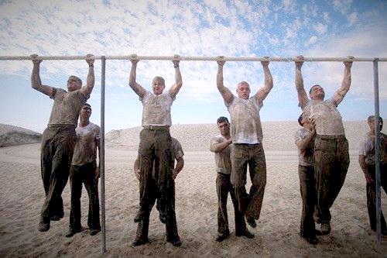
EL ÚNICO DÍA FACIL FUE AYER.
H.R

Slide 42
Gracias por su atención

